Slide 1
圖書館如何管理生成式AI的法律風險
益思科技法律事務所 賴文智律師
2025/05/08@國立公共資訊圖書館

Slide 2
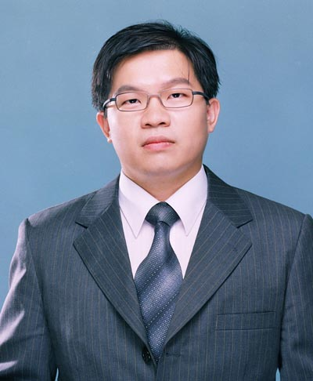
著作
賴文智律師
個資．營業秘密．企業經營
wenchi@is-law.com
T. 886-2-27723152 #222
學歷
台灣大學法律學研究所碩士
台灣大學法律系學士
現職
益思科技法律事務所所長
經濟部智慧財產局著作權審議及調解委員會委員
經濟部智慧財產局智慧財產培訓學院顧問
台灣商標協會常務理事
台灣網路暨電子商務產業發展協會（TiEA）監事
當文創遇上法律：讀懂IP授權合約
當文創遇上法律：讀懂經紀合約書
當文創遇上法律：智慧財產的運用
從NDA到營業秘密管理
APP產業相關著作權議題（與蕭家捷律師合著）
企業法務著作權須知
技術授權契約入門（與劉承愚律師合著）
個人資料保護法 Q&A（與蕭家捷律師合著）
企業法務商標權須知
數位著作權法（與王文君研究員合著）
智慧財產權契約
營業秘密法二十講（與顏雅倫律師合著）
圖書館與著作權法

Slide 3
AI與生成式AI
人工智慧
1956年達特矛斯會議：讓機器能模擬人類的學習行為和智慧，並嘗試使機器可以理解人類的語言、抽象概念，甚至能自我進步，以解決人類的各種問題
Rule base、類神經網絡、專家系統、Deep Blue
2006年深度學習、2016年AlphaGo
早期的人工智慧是選定特定領域，尤其是封閉領域，會有特定的結果作為判斷的依據，例如：西洋棋，在遊戲規則的限制下，只要算力足夠，可以透過暴力的方式，將每一步所有後續的可能走法全部演算出來，得到最正確解，而圍棋則被視為這個範疇中最難有技術突破者，因為選擇過多，即令依現在的算力，亦無法算出全部的走法，但換個思維不求最好，只求相對好，計算到20、30、40步之後的相對好點，人類就贏不了

Slide 4
AI與生成式AI
生成式AI處理的是開放的問題，就是在無限種可能中，生成相對適合的
GPT
維基百科：基於轉換器的生成式預訓練模型（英語：Generative pre-trained transformers，GPT）是一種大型語言模型（LLM），也是生成式人工智慧的重要框架。首個GPT由OpenAI於2018年推出。GPT模型是基於Transformer模型的類神經網路，在大型未標記文字資料集上進行預訓練，並能夠生成類似於人類自然語言的文字。
Emergent Abilities of LLM
LLM+Big Data可能會出現生成式AI在其他資料量較少的領域，也能具有相當的預測、生成能力，像某些我們認為具有語言天賦的人可以掌握7、8種語言，除了語言的學習技巧之外，對於多種語言的掌握，也有助於降低學習另外一種新語言的時間，量變造成質變

Slide 5
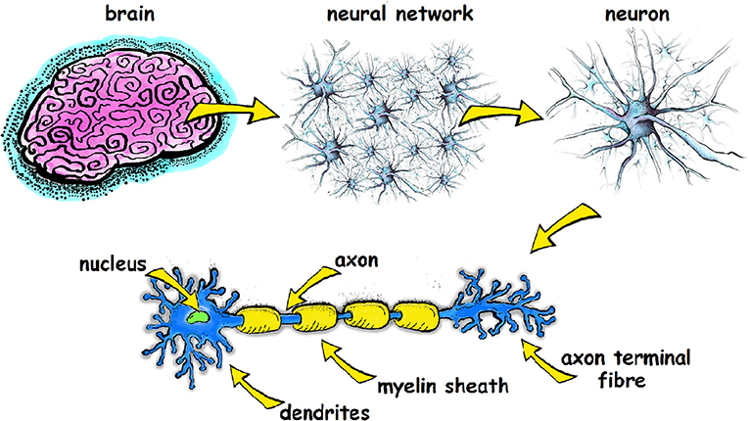
CC BY Pregowska A and Osial M (2021) What Is An Artificial Neural Network And Why Do We Need It?. Front. Young Minds. 9:560631. doi: 10.3389/frym.2021.560631

Slide 6
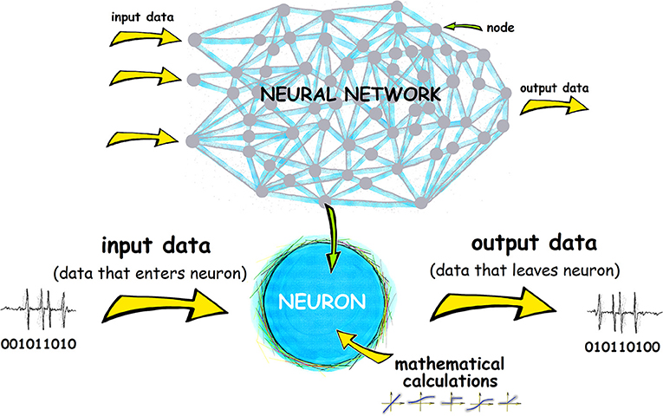
CC BY Pregowska A and Osial M (2021) What Is An Artificial Neural Network And Why Do We Need It?. Front. Young Minds. 9:560631. doi: 10.3389/frym.2021.560631

Slide 7
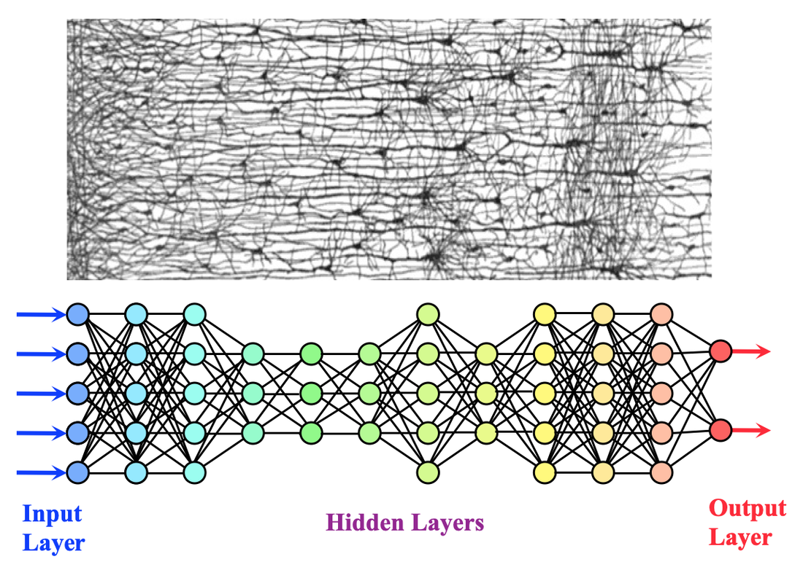
https://mriquestions.com/what-is-a-neural-network.html

Slide 8
了解生成式AI的基本原理，才能有正確風險意識
所有新的技術都有其發展的軌跡，也都有相當的風險，重點在於社會對於新技術所帶來風險的容受力
汽車上市銷售所造成的整體社會及個別個人的風險，若以現在的法規標準，大概至少需要遲延許多年才有辦法上市銷售，這可能讓許多早期的汽車公司都資金不足而倒閉，這對社會是好還是壞，很值得思考
生成式AI確實有其相較於其他人工智慧技術不同之處，也確實有較大的風險的可能性，但數位服務相對於實體產品，我們又更難自外於其他國家
風險意識來自於對於技術最基礎的了解，否則，就只剩下恐懼或排斥
我們並不需要掌握技術的最前沿，因為我們並不是要去研發AI服務，但通常風險的基礎都是來自於技術面的特性所衍生出來，若不理解技術的基礎，就不容易以正確的心態對待，就很難談風險控管

Slide 9
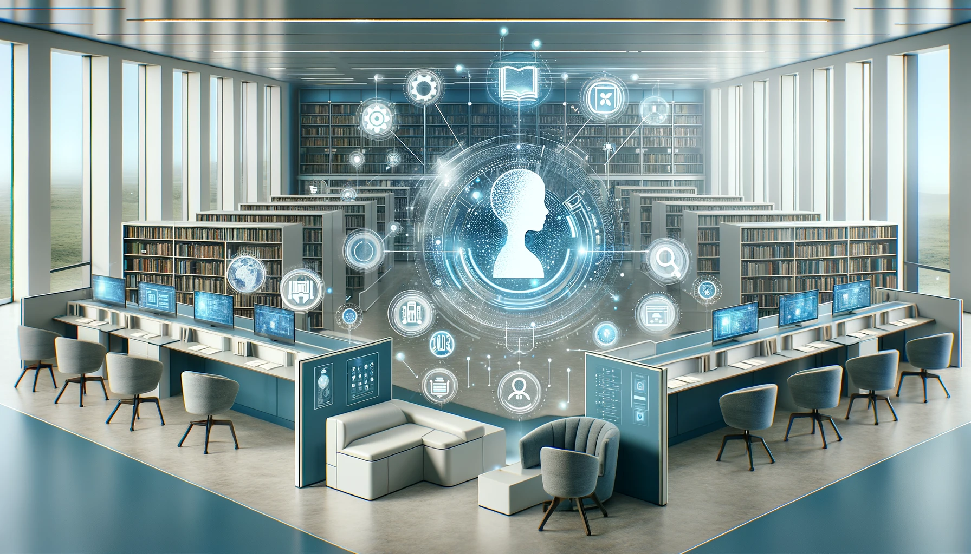

Slide 10
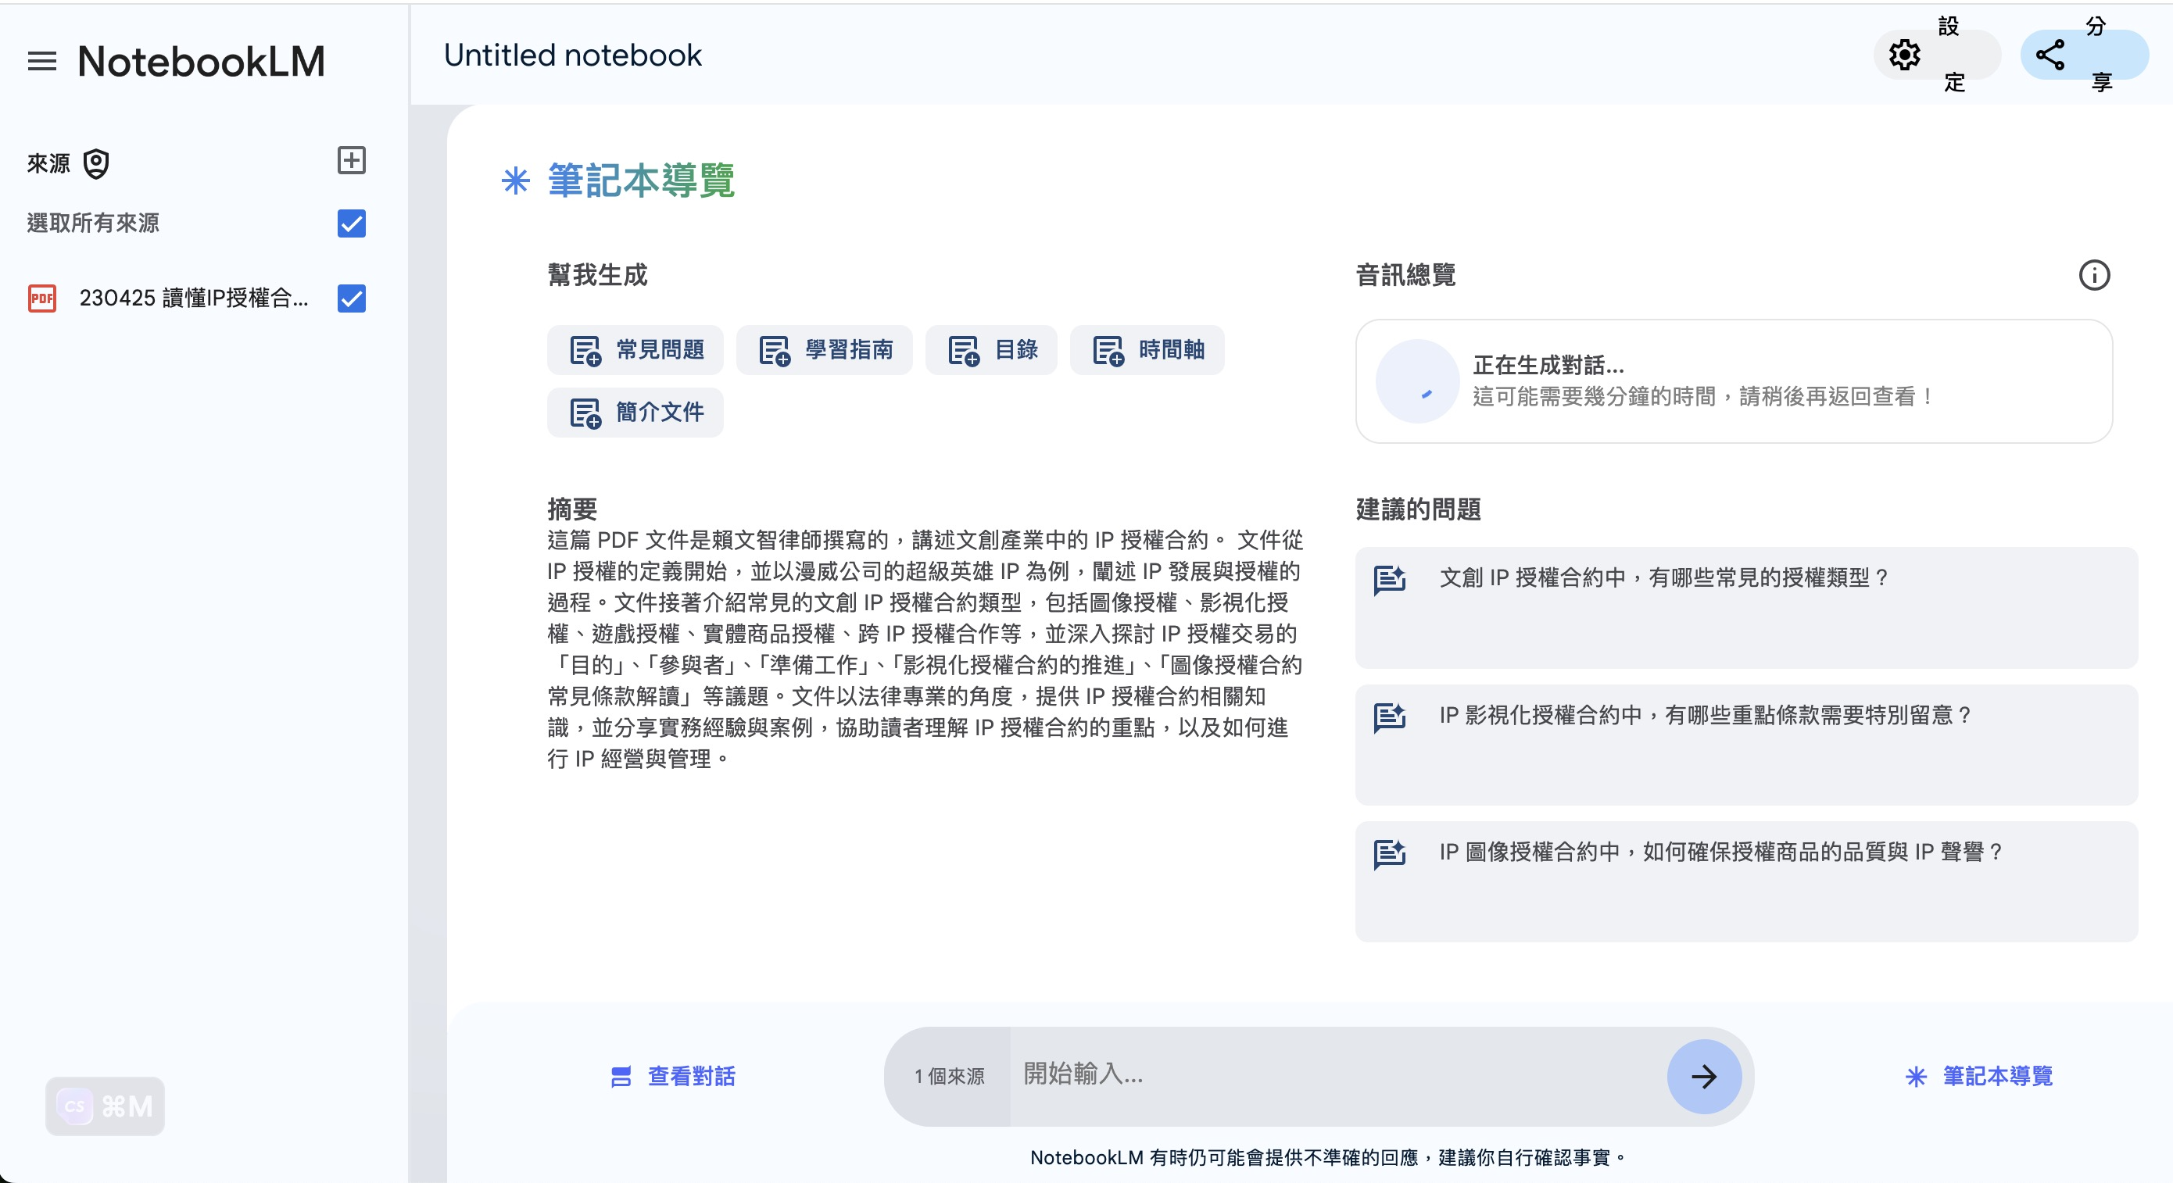
生成式AI帶來學習、研究的改變

Slide 11
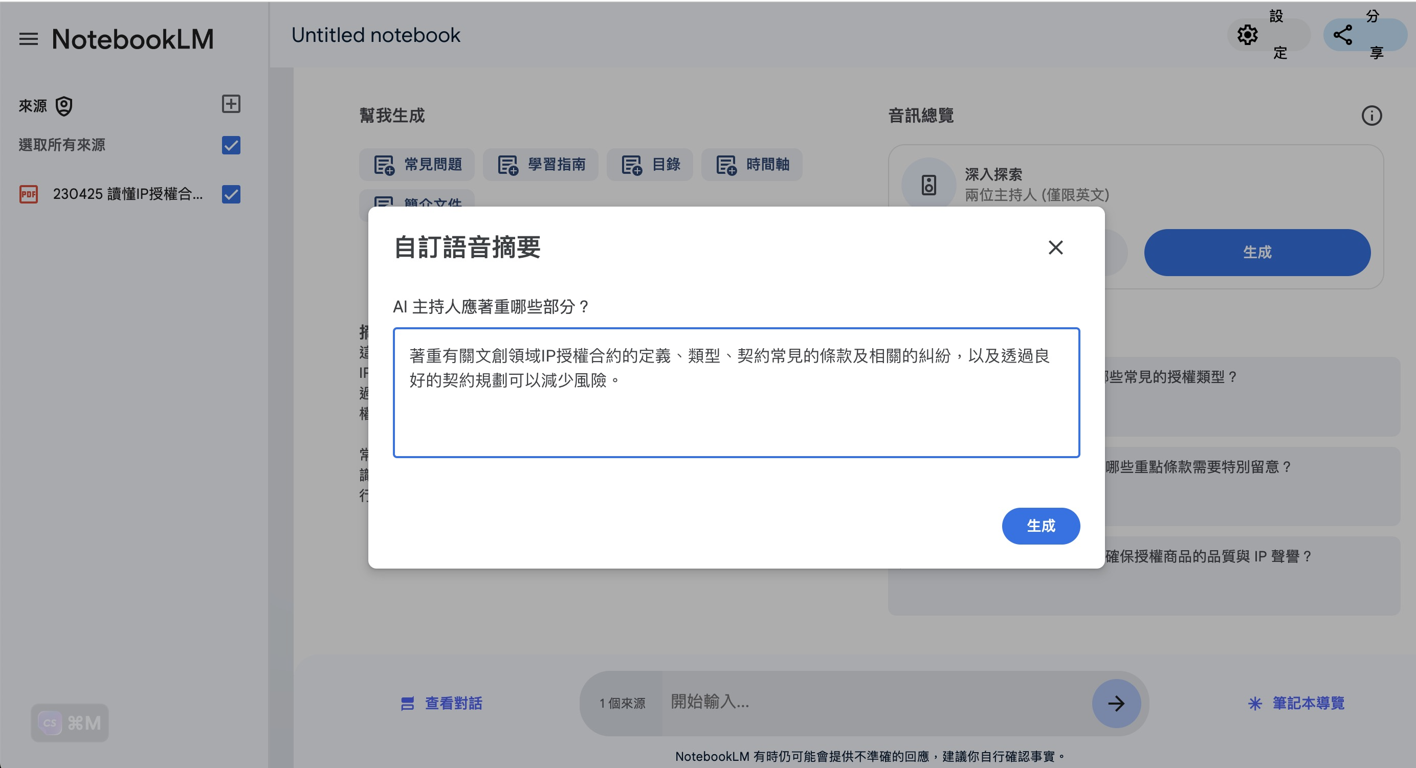
生成式AI帶來學習、研究的改變
https://notebooklm.google.com/notebook/4b933705-9dc2-428c-97da-6a93b08efe7f/audio

Slide 12
生成式AI帶來學習、研究的改變

Slide 13
生成式AI帶來學習、研究的改變

Slide 14
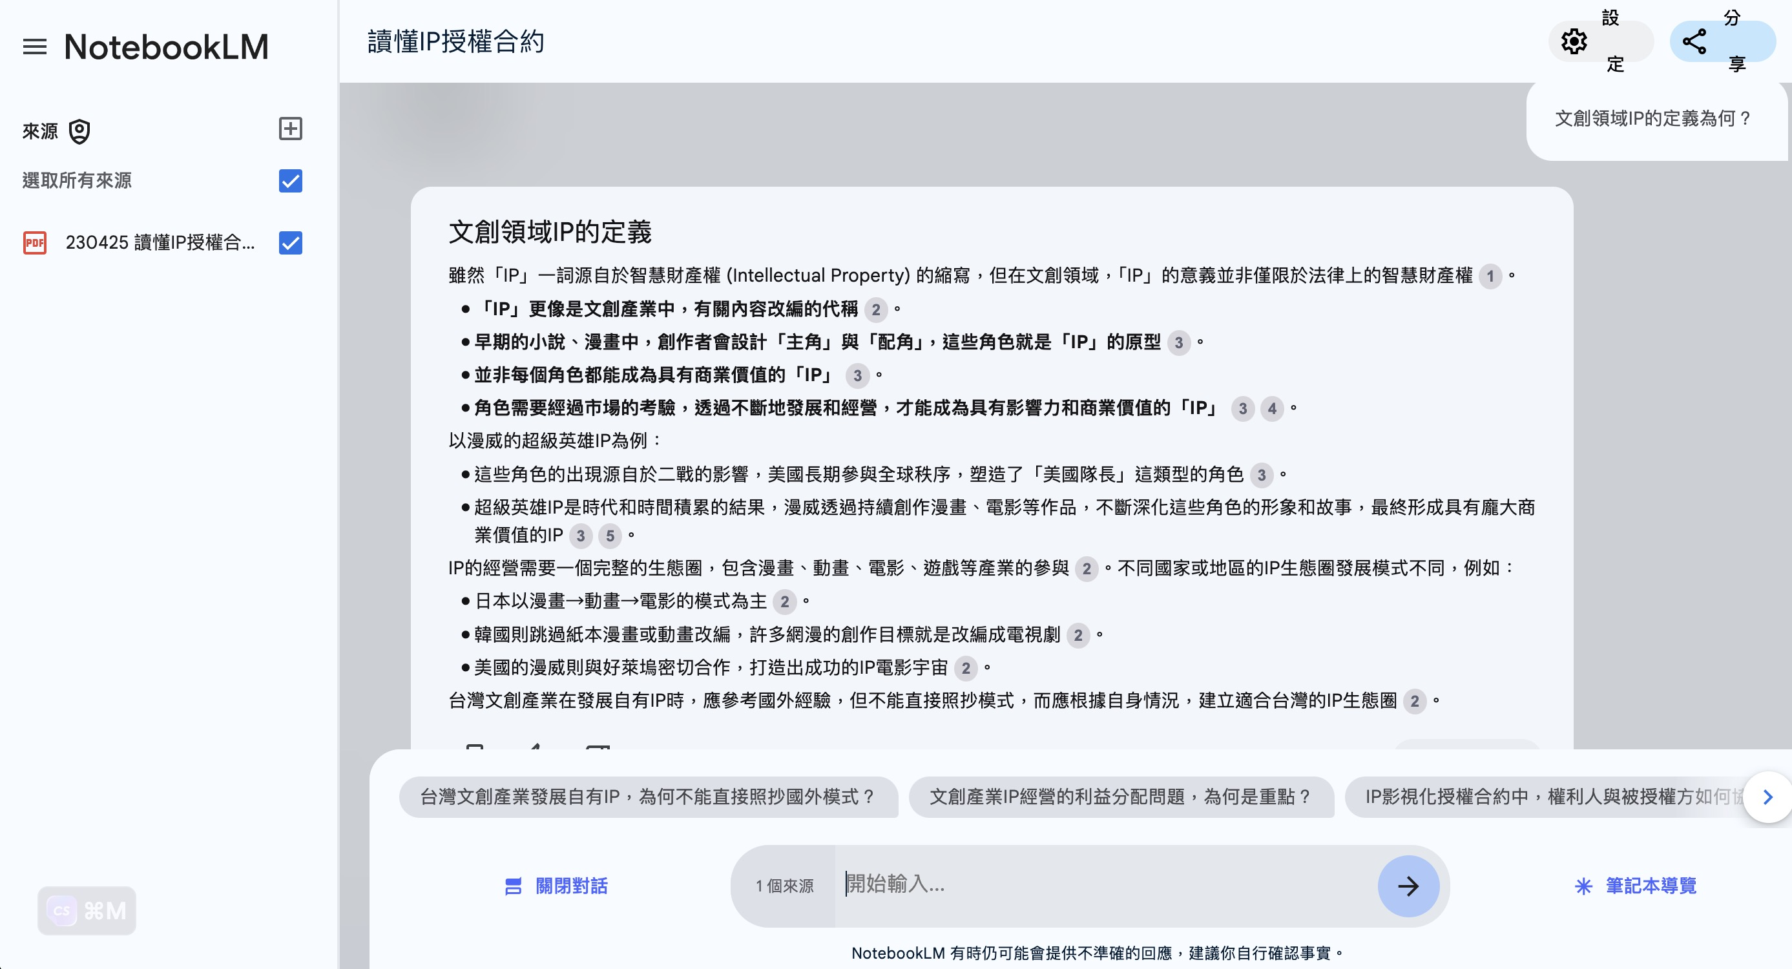
生成式AI帶來學習、研究的改變

Slide 15
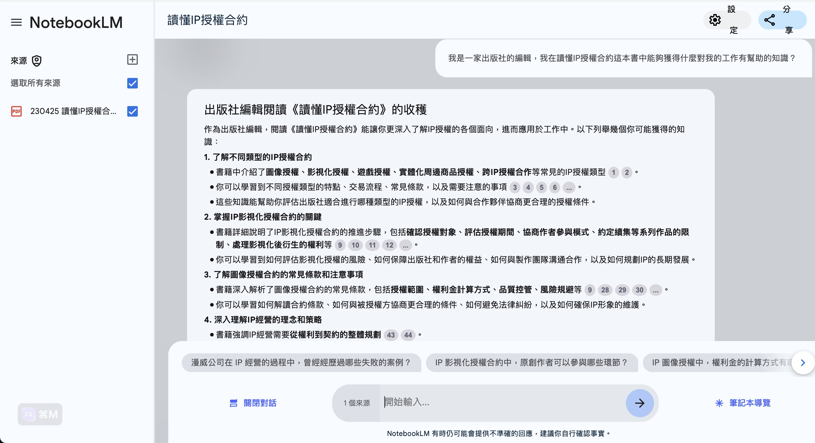
生成式AI帶來學習、研究的改變

Slide 16
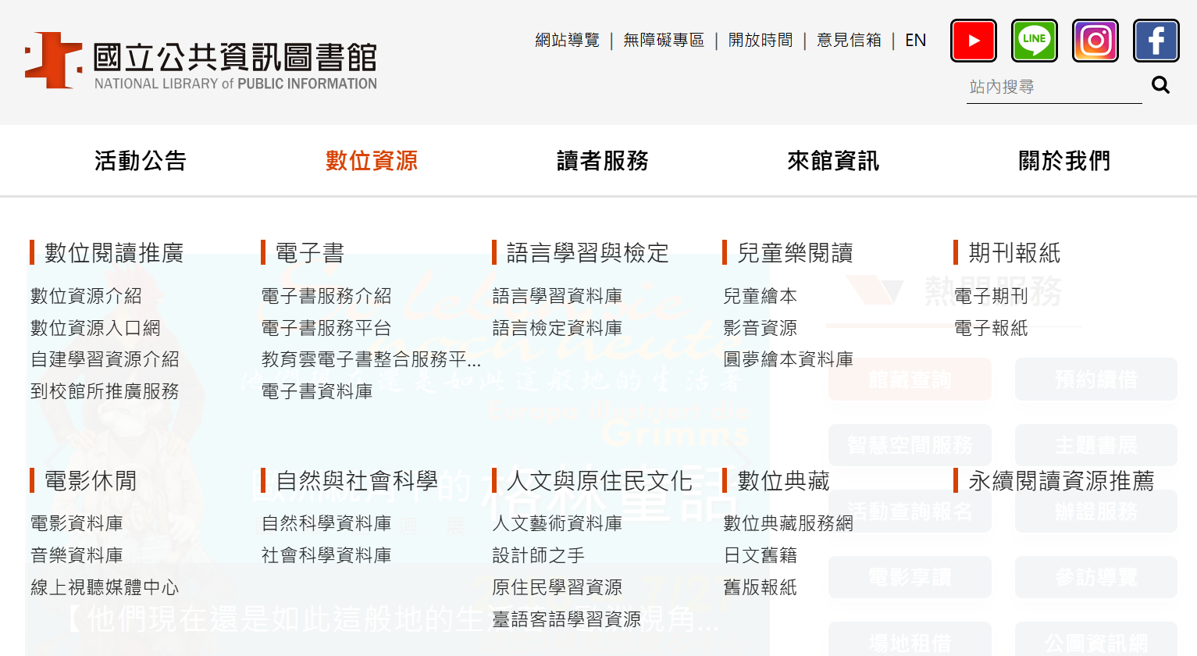
公共圖書館如何思考生成式AI帶來的影響？
圖書館法第1條：「為促進圖書館之健全發展，提供完善之圖書資訊服務，以推廣教育、提升文化、支援教學研究、倡導終身學習，特制定本法…」
當讀者學習、研究的模式改變時，公共圖書館在AI時代應該提供什麼樣的服務？

Slide 17
公共圖書館如何思考生成式AI帶來的影響？
圖書館的定位？ 可信任的知識來源？但讀者可能並不會來館或透過網路使用，是否有可能透過任何方式與外部的生成式AI服務串接？ 或是反過來，重新吸引讀者走向實體圖書館場域，或是重新架構數位圖書館服務，讓讀者習於透過數位圖書館服務進行查證？ 亦或是圖書館應該扮演引導讀者正確使用生成式AI服務的角色？
圖書館從業人員的定位？ 例行性、重複性的工作將被AI大量取代，需要構思究竟圖書館從業人員無法被替代的工作是什麼？ AI賦能—如何透過生成式AI擴展圖書館從業人員的能力？ 若公共圖書館更重視實體場域人與人間的關係，則圖書館從業人員可能更需要人與人溝通的能力，而不是資訊能力？

Slide 18
公共圖書館如何思考生成式AI帶來的影響？
圖書館的館藏策略是否需要調整？ 圖書館是否可透過著作權法或圖書館法，主動蒐集網路資源作為數位館藏，並用以提供生成式AI服務？ 紙本與數位館藏的比例配置？ 數位館藏能否與AI服務整合，取得能夠應用於AI的館藏授權？ 圖書館的館藏能否導入AI服務，推出更多的小型策展或個人化服務？
圖書館與讀者經營 實體場域與生成式AI相關的活動或服務 學習線上書店鼓勵讀者投稿讀書心得作為圖書館AI服務使用 提供生成式AI相關工具與讀者共創或策展？

Slide 19
一般企業導入生成式AI主要風險
著作權
生成式AI需要大量的訓練資料，訓練量通常大到無法以傳統的授權方式處理，但只要不是企業自己打算重頭訓練，就不用把這個議題放在優先考慮
企業利用他人受著作權法保護的著作，以各種形式透過生成式AI加以「利用」，會是比較核心的問題，例如：利用他人文章、報導等生成新的報導，這很容易構成重製或改作的侵害
企業利用生成式AI生成的成果，該等成果「恰巧」與他人既有著作相同或類似，因為使用者或查核者較難發現，只能透過教育訓練提昇使用者「善用」生成式AI，降低侵權風險
企業應用生成式AI生成的成果，若希望取得著作權保護，應該針對該等成果本身，投入人類的創作活動，而不單純只是下Prompt

Slide 20
一般企業導入生成式AI主要風險
機敏資訊
營業秘密：營業秘密受法律保護的核心在於非一般涉及該類資訊之人所知，關鍵在於不要因為生成式AI的使用而使其可能變成他人可能因為AI讀過這樣的資訊而探知（但也沒有那麼容易）；比較大的問題還是因為AI讀過的資料可能遠超出領域專家，營業秘密的門檻可能拉高（問ChatGPT就知道的東西，或許是目前不少公司認為是營業秘密的）
個人資料：內部個人資料的處理比較容易因為導入生成式AI而受到影響，亦即，內部個人資料處理的頻率、範圍可能大增，甚至用以作為外部行為的決定依據，而暴露內部過度使用的問題； 生成式AI可能導致間接識別特定個人的標準大幅變寬，包括人類可能並未特別留意的行為模式或其他細節，法規的控管強度可能會提高，例如：匯整多家新聞媒體報導，可能就能夠特定出某個原先被匿名的人，新聞媒體在描述案件時，尤其是禁止揭露姓名的案件，是否需要更謹慎？

Slide 21
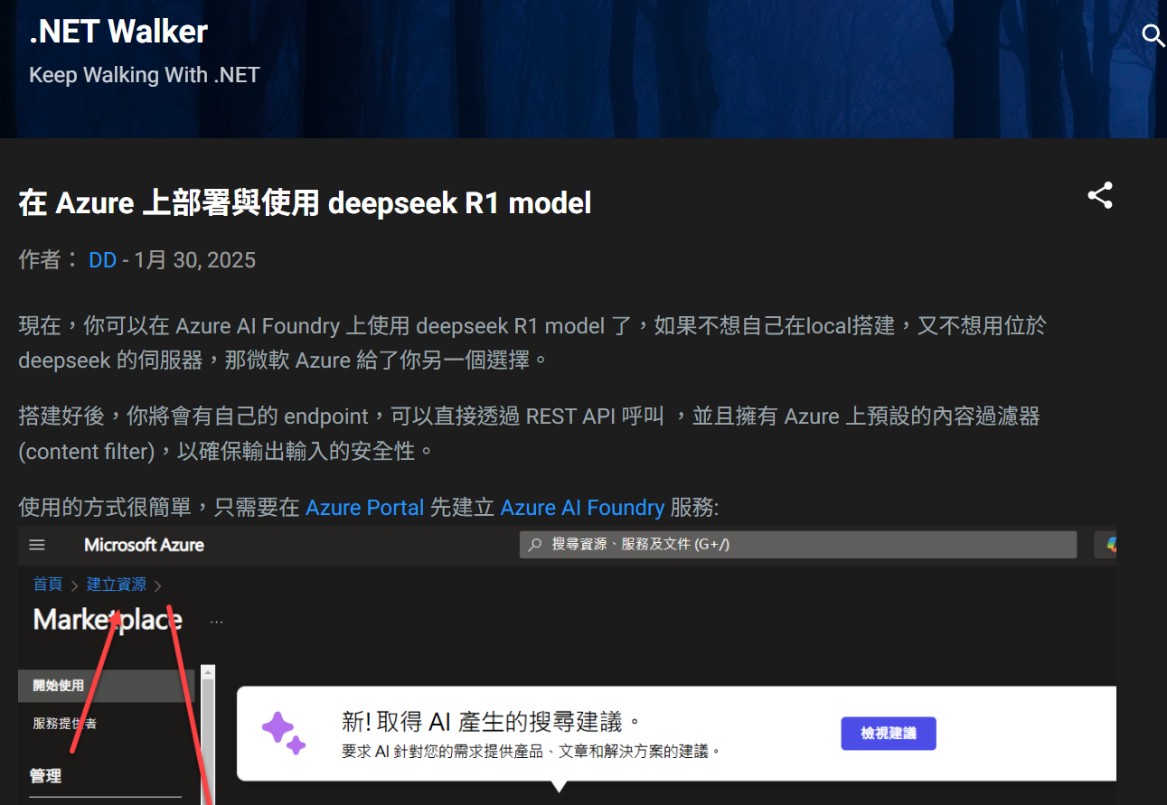
公共圖書館需要注意資安風險

Slide 22
一般企業導入生成式AI主要風險
正確性
生成式AI主要是透過「關聯性」而非「邏輯推演」進行生成，關聯性高應用在某些領域，必然存在一定正確性，但無法確保，在語言的領域，就很容易出現很通順但無意義，或是有邏輯矛盾的問題
生成式AI正確性的問題，是可能隨著技術的發展而透過技術提高，但無論是任何工具，都不可能百分百不會出錯，只是應用在不同領域，可以有不同程度的容錯而已
正確性的問題也可能隨著「正確資料」投入而改善，反之，若不另外投入企業認為正確資料進行訓練，就必須承受先前大量資料預訓練時存在的「不正確的關聯」很難洗乾淨的問題
愈理解、熟悉生成式AI服務，愈能掌握如何讓生成式AI正確性提高
AIGC愈來愈多，未來查證的方式會需要更多元，不能僅依賴網路

Slide 23
AI幻覺
AI幻覺並不可怕，可怕的是對生成式AI沒有基礎的認識
AI沒有辦法替人類做最基礎的學習，AI學習人類如何學習，但人類卻沒有辦法直接讓AI替代最基礎的學習過程，只是學習的方式可能有所改變
無論是專業領域或語言領域，若有一項、二項很厲害的專業，則是專業+AI，因為專業者有能力快速地確認AI生成的成果，AI就會成為專業者延伸能力或做成決策非常好用的工具

Slide 24
導入生成式AI服務的關鍵因素？
目的
生成式AI帶來許多改變，圖書館所服務的對象，無論是研究者、學生、一般民眾，必須在各方面也受到影響，圖書館需要先決定為何要導入生成式AI服務，才能夠有做適當的規劃
以數位、網路科技對於圖書館的影響作為借鏡，以人就館→以館就人，這是數位及網路科技對於圖書館服務很大的指導方針，AI時代圖書館作為公共資源，要朝什麼方向發展？個人化數位圖書館？引導使用者使用市場上生成式AI服務？圖書館既有流程的自動化？數位館藏推廣？圖書館本身自行建置特殊的生成式AI服務？作為查核資訊正確性的最後堡壘？
或許不同圖書館各自有不同定位，不需要全部圖書館都朝相同方向
公共圖書館更大的問題在於資源配置

Slide 25
導入生成式AI服務的關鍵因素？
著作權
圖書館的數位館藏作為生成式AI服務使用的合法性？例如：取得合法授權的期刊論文資料庫，結合像ChatGPT、LLaMA2等LLM模型，作為本地的資料庫，以RAG架構提供圖書館使用者服務 傳統上，對於期刊論文進行摘要，會是一種改作行為，而論文摘要也可能是受著作權法保護的客體（所以有著作權法第48條之1），若是圖書館取得期刊論文的資料庫授權，但沒有特別說明可否作為生成式AI 應用，則是否有違反著作權法或違約的問題
圖書館有關數位館藏的meta data，可能屬於事實資訊，不太會受到著作權法保護，這類的資料很適合結合生成式AI提供讀者服務。例如：推薦書籍予讀者
透過自行建置的內容，如Q&A結合生成式AI，提供數位館員服務

Slide 26
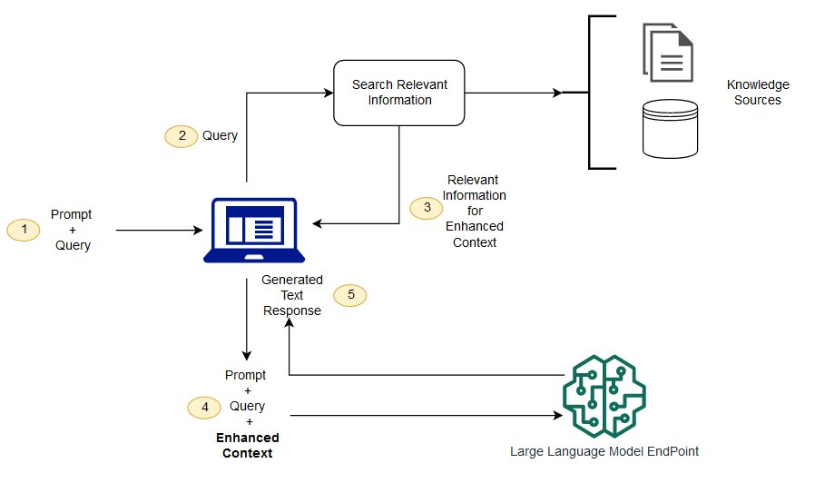
https://aws.amazon.com/tw/what-is/retrieval-augmented-generation/

Slide 27
導入生成式AI服務的關鍵因素？
正確性
目前生成式AI的服務廠商，會有愈來愈多協助導入者調整其正確性的技術，除非是零容錯，否則，大的方向就是將生成式AI優先應用於其長處，而非其短處，正確性自然會提高，而這就有賴於圖書館有熟悉生成式AI的人員進行規劃
你不會期待一位圖書館的新夥伴，立刻就可以完美的執行圖書館相關工作，必須有熟悉的過程
每一位圖書館的新夥伴，都是獨立的個體，需要逐一去發現他們的特殊性，再以適當的方法交辦適合的工作
生成式AI 有較人類強大、不會出錯之處，也有顯然弱於人類，經常出錯的地方，必須要對生成式AI相關的技術發展、邏輯有基礎的了解，才能夠在可控的成本下導入生成式AI服務

Slide 28
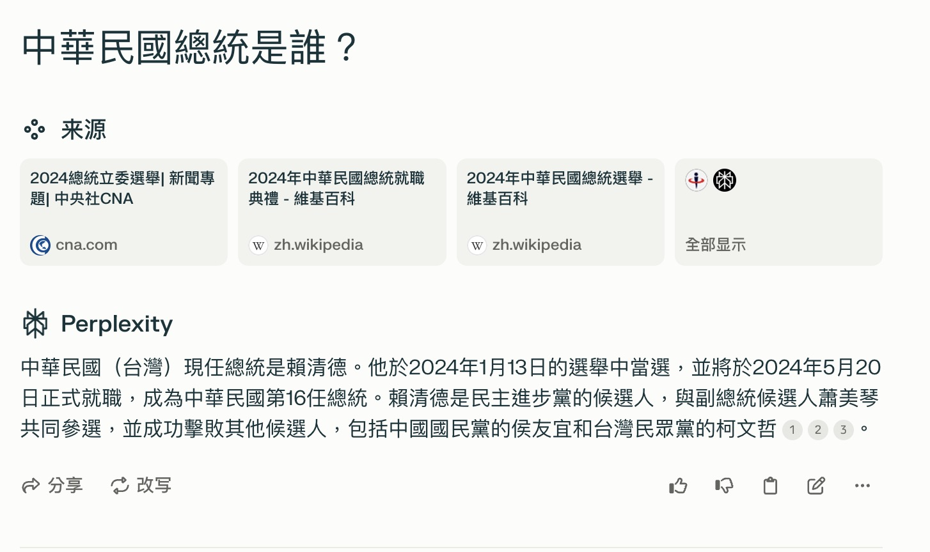

Slide 29
導入生成式AI服務的關鍵因素？
成本
生成式AI 導入需要大量資料、專業人力、算力
生成式AI服務的提供，即令採取開源的LLM模型，亦須支付算力的費用，很容易對圖書館其他服務產生資源排擠的效果

Slide 30
如何管理生成式AI的法律風險
須確立價值的優先順序
鼓勵圖書館從業人員熟習生成式AI服務
將不同的生成式AI服務應用於其各自優勢服務（即同樣的事情，比人類執行穩定、成本低或無須計較工時），而非單一生成式AI服務應用於各式各樣的服務
優先讓生成式AI的資源投入在風險（爭議）較小的領域
應用生成式AI生成的成果做出適當的標示，讓使用者有機會評估是否信任或使用
逐步形成生成式AI倫理或導入原則的共識

Slide 31
106433 台北市忠孝東路四段290號8樓
8/F., No. 290, Sec. 4, Jungshiau E.Rd., Taipei, Taiwan, R.O.C.
T. 886-2-27723152 F. 886-2-27723128
www.is-law.com

